Slide 1
Кодирование информации. Виды систем счисления (СС)
Цель занятия:
Научиться правильно кодировать и декодировать информацию.

Slide 2
1 Что такое информация?
Организация хранения данных в удобной и легкодоступной форме
Графика
Это отражение внешнего мира с помощью знаков и сигналов
Прием и передача (доставка и поставка) данных между удаленными участниками информационного процесса
Среда для записи и хранения
2 Что такое информатика?
Область естествознания, наука, изучающая наиболее общие и фундаментальные закономерности, определяющие структуру и эволюцию материального мира.
Это наука, изучающая законы и методы получения, переработки, хранения и передачи информации с помощью ПК.
Это наука, исторически основанная на решении задач о количественных и пространственных соотношениях реального мира путём идеализации необходимых для этого свойств объектов и формализации этих задач.
Наука, изучающая письменные источники о прошлом для того, чтобы установить последовательность событий, объективность описанных фактов и сделать выводы о причинах событий.
Одна из наиболее всеобъемлющих областей человеческой деятельности, занимающаяся организацией пространства и времени и решающая любые пространственные и временные задачи, от разработки стратегий развития агломераций
3 Виды информации?
По способу организации информации, по форме представления информации, по общественному значению информации
По способу восприятия информации, по форме представления информации, по общественному значению информации
По способу восприятия информации, по форме представления информации
Обоняние, осязание
Текстовая, графическая, числовая, музыкальная
4 Самый простой, но не самый экономичный носитель информации?
Камень
Дерево
Диск
Бумага
Перфолента

Slide 3
5 Единицы измерения информации?
А Бит, байт
В Стек, регистр
С Бит, слот
D Байт, слот
Е Стек, слот
6 Свойства информации?
Объективность, достоверность, полнота, актуальность, ценность, ясность
Объективность, достоверность, полнота, актуальность, ценность, субъективность
Объективность, достоверность, актуальность, ценность, ясность
Объективность, достоверность, полнота, актуальность, ценность, бесполезность
Объективность, бесполезность, полнота, актуальность, ценность, бесполезность
7 Что такое данные?
Среда для записи и хранения информации
Диалектическая составная часть информации
Это отражение внешнего мира с помощью знаков и сигналов
Сообщения, передаваемые в форме знаков и сигналов
Используются для ориентирования, активного действия управления
8 Операции с данными?
Сбор, формализация, фильтрация, сортировка, архивация, защита, транспортировка, преобразование, хранение
Сбор, удаление, фильтрация, сортировка, архивация, защита, транспортировка, преобразование, хранение
Сбор, удаление, фильтрация, сортировка, архивация, запись, транспортировка, преобразование, хранение
Сбор, удаление, фильтрация, сортировка, архивация, запись, транспортировка, преобразование, сжатие
Сбор, удаление, сортировка, архивация, запись, транспортировка, преобразование, хранение
9 Носители информации?
Среда для записи и хранения информации
Диалектическая составная часть информации
Это отражение внешнего мира с помощью знаков и сигналов
Сообщения, передаваемые в форме знаков и сигналов
Используются для ориентирования, активного действия управления
10 Один килобайт равен?
0 и 1
1024 мегабайт
8 бит
1024 гигабайт
1024 байт

Slide 4
Алфавитный подход к измерению информации
Алфавитный подход позволяет определить количество информации, заключенной в тексте.
А Б В Г Д М Н О П Р Т
Мама мыла раму
Количество информации в тексте
V=K×i
K – число символов в тексте
V – объем информации
2^{i}=N
N – количество символов в алфавите (мощность алфавита)
i – количество информации, содержащейся в одном символе алфавита

Slide 5
Решите задачу:
?
 |  | Дано: В книге 100 страниц На странице 60 строк В строке 80 символов Вычислить информационный объем книги.

Slide 6
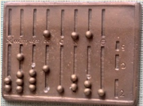
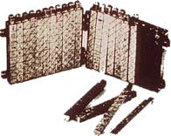
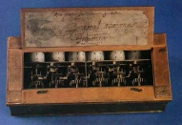
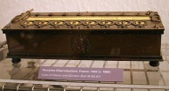
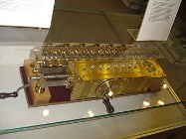
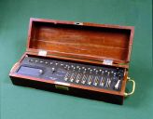
Кодирование информации. Виды Cистем счисления (СС)
Цель урока: Научиться правильно шифровать и расшифровывать информацию
Вычислительные устройства
№ | Рисунок | Год | Устройство | Создатель | Операции
1. |  | V в. до н. э.. | Абак | Древняя Греция, Древний Рим | Сложение, вычитание
2. |  | начало XVII века | Первая европейская машина (ПЕМ) | ученый-математик Джон Непер | функция умножения чисел
3. |  | 1623 г. | счетная машина | Вильге́льм Шиккард | простые операции с числами
4. |  | 1642 г. | Машина Паскалина | Блез Паскаль | машину (Паскалина), прообраз первой цифровой вычислительной машины
5. |  | 1671 г. | колесо Лейбница | Готфрид Вильгельм фон Лейбниц | выполнять операции сложения, вычитания, умножения и деления чисел
6. |  | 1820 г. | Первый коммерческий калькулятор «Арифмометр» | Тома де Кольмар (Карл Ксавье Томас)

Slide 7
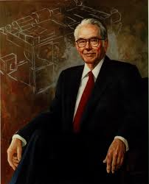
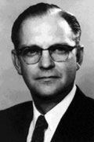
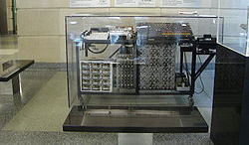
История возникновения компьютеров
Идея создания компьютера появилась у двух физиков из американского университета штата Айова. Это были физики Джон Винсент Атанасов и Клиффорд Берри. Они занимались созданием компьютера с 1937 по 1942 гг. Это и был самый первый компьютер. Компьютер был назван в честь ученых - ABC (Atanasoff - Berry Computer). В этом компьютере использовались электронные лампы, принцип действия ЭВМ основывался на двоичной арифметике.
Поколения ЭВМ
 | П О К О Л Е Н И Я Э В М
ХАРАКТЕРИСТИКИ | I | II | III | IV
Годы применения | 1946-1960 | 1960-1964 | 1964-1970 | 1970-1980
Основной элемент | Эл. лампа | Транзистор | Интегральная схема (ИС) | Большая интегральная схема (БИС)
Быстродействие | 1000 оп/сек | 100 000 оп/сек | 10000000 оп/сек | 10¹⁰ оп/сек
Носитель информации | Перфокарта, Перфолента | Магнитная лента | Диск | Гибкий диск

Slide 8
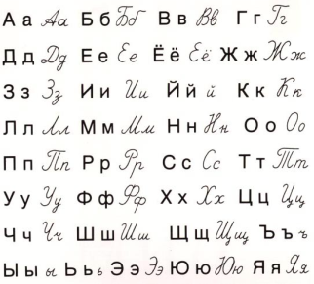
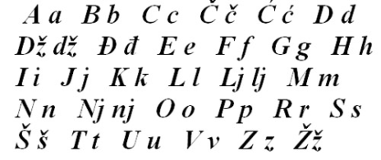
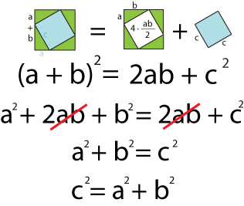
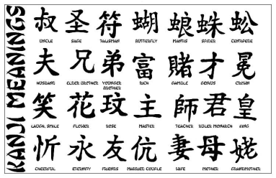
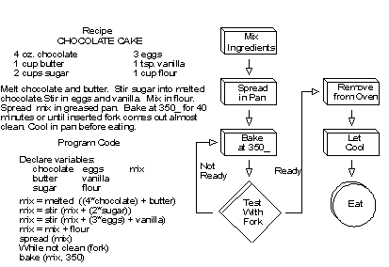
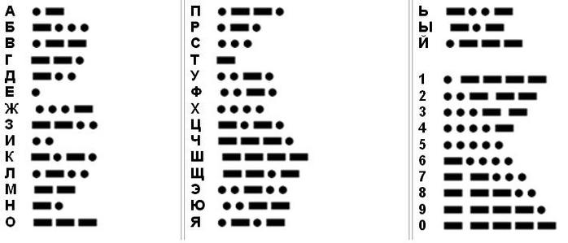
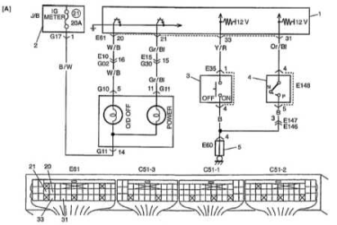
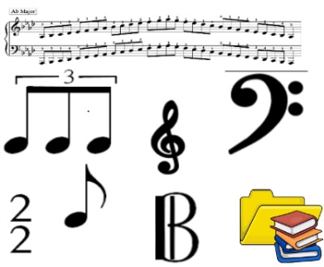

Системы счисления (СС)
Для умелого чтения необходимо знать буквенный и числовой алфавиты.
В русском языке используется кириллица (32 буквы) и арабские цифры от 0 до 9.
В английском языке используются буквы латинского алфавита (26 букв).
В японском языке вместо букв используются иероглифы.
Кроме национальных языков для общения людей разработаны специальные (профессиональные) языки (например, математический язык, нотная грамота, язык электросхем, алгоритмический язык, азбука Морзе и т.д.).
Процесс кодирования его также называют шифрование информации
Процесс декодирования - расшифровка информации.
Чем меньше букв алфавита, тем проще устройство для его расшифровки.

Slide 9
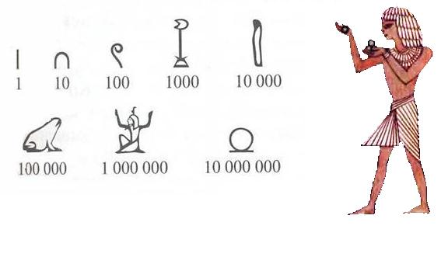
Система счисления - это способ наименования и изображения чисел с помощью символов, имеющих определённые количественные значения.
Виды систем счисления
Системы счисления бывают непозиционными и позиционными.
В позиционной системе счисления значение каждой цифры зависит от её места (позиции) в числе. Количество цифр в числе определяет его разрядность, а вес данного разряда зависит от его позиции в числе. Вес каждого следующего разряда в P раз больше предыдущего, где P-основание позиционной системы
Например:
2567 = 2*1000 + 5*100 + 6*10 + 7*1 = 2*10³ + 5*10² + 6*10¹ + 7*1⁰
В непозиционной системе счисления цифры не меняют своего количественного значения при изменении их расположения в числе.
Например, в римской непозиционной системе счисления для каждого числа используется некоторый набор базовых символов
Остальные значения чисел получаются из базовых путём сложения
Например:
700=DCC или вычитания 800=CCM.
CLXIIV = 100 + 50 + 10 + 5 – 2 = 163
CXXL = 100 + 50 – 20 = 130
I | V | X | L | C | D | M
1 | 5 | 10 | 50 | 100 | 500 | 1000
Египетская система счисления =>
I | ∩ | ∫ | ᵖ | ∫∫ ∩∩∩∩∩∩ I
1 | 10 | 100 | 1000 | 261

Slide 10

В вычислительной технике используется свой язык, состоящий всего из двух элементов (сигналов): наличие сигнала кодируется единицей (1), а его отсутствие кодируется нулём (0).
Математический алфавит, состоящий из двух цифр (0 и 1), называется двоичным и вместе с правилами пользования им составляет двоичную систему счисления. В форме двоичных чисел в компьютерах записывается вся хранящаяся в их памяти информация: слова, числа, рисунки, а также программы, управляющие работой компьютеров. По этой причине в вычислительной технике для двоичных знаков 0 и 1 принят специальный термин – бит.
2 CC – 0 1
8 CC – 0 1 2 3 4 5 6 7
10 CC – 0 1 2 3 4 5 6 7 8 9
16 CC – 0 1 2 3 4 5 6 7 8 9 A B C D E F
Системы счисления
10 | 2 | 8 | 16
0 | 0 | 0 | 0
1 | 1 | 1 | 1
2 | 10 | 2 | 2
3 | 11 | 3 | 3
4 | 100 | 4 | 4
5 | 101 | 5 | 5
6 | 110 | 6 | 6
7 | 111 | 7 | 7
8 | 1000 | 10 | 8
9 | 1001 | 11 | 9
10 | 1010 | 12 | A
11 | 1011 | 13 | B
12 | 1100 | 14 | C
13 | 1101 | 15 | D
14 | 1110 | 16 | E
15 | 1111 | 17 | F
16 | 10000 | 20 | 10
17 | 10001 | 21 | 11
18 | 10010 | 22 | 12
19 | 10011 | 23 | 13
20 | 10100 | 24 | 14
С помощью языка двоичных чисел в ЭВМ буквы казахского, русского и латинского алфавитов и цифры кодируются восемью двоичными знаками 0 и 1:
Знак | Код | Знак | Код | Знак | Код
А | 11100001 | A | 01000001 | 0 | 00110000
Б | 11100010 | B | 01000010 | 1 | 00110001
В | 11100011 | C | 01000011 | 2 | 00110010
Г | 11100100 | D | 01000100 | 3 | 00110011
Д | 11100101 | E | 01000101 | 4 | 00110100

Slide 11
Перевод чисел
Для того, что бы перевести число из 10 СС в 2 СС, нужно число поделить на основание системы.
Примечание: Деление продолжать до тех пор пока остаток не будет меньше основания СС.
Например: 12₁₀ -> ?
1100₂
1
14₈
С₁₆
3
2
1
Например: 27 ₁₀
33₈
1
1B₁₆
1
4
11011₂
3
2
1
Примечание:
при переводе из 10 СС в другие делить нужно, так что бы остаток был целым числом, например в 2 СС остаток должен быть либо 0 либо 1

Slide 12
Для того, что бы перевести из какой либо системы счисления в 10 СС, нужно:
Над каждым числом расставить степени (справа на лево), начиная с нуля.
Каждое число умножить на основание системы счисления в его степени
Сложить получившие числа.
Например:
1100₂ = 1³1²0¹0⁰ = 1*2³ + 1*2 ² + 0*2 ¹ + 0*2⁰ = (1*8) + (1*4) + (0*2) + (0*1) = 12₁₀
2*2*2 2*2 2
14₈ = 1¹4⁰ = 1*8¹ + 4*8⁰ = (1*8) + (4*1) = 12₁₀
С₁₆ = 12₁₀
11011₂ = 1⁴1³0²1¹1⁰ = 1*2⁴ + 1*2 ³ + 0*2 ² + 1*2¹ + 1*2⁰ = 16 + 8 + 0 + 2 + 1 = 27₁₀
33₈ = 3¹3⁰ = 3*8¹ + 3*8⁰ = 24+ 3= 12₁₀
1В₁₆ = 1 11 = 1¹11⁰ = 1*16¹ + 11*16⁰ = 16 + 11= 27₁₀
2⁰=1
2¹=2
2²=4
2³=8
2⁴=16
2⁵=32
2⁶=64
Свойства степеней:
0^{n} = 0 0² =0
a⁰ = 1 5⁰ = 1
а^{-n} = 1/а^{n} 2⁻⁵ =1/2⁵

Slide 13
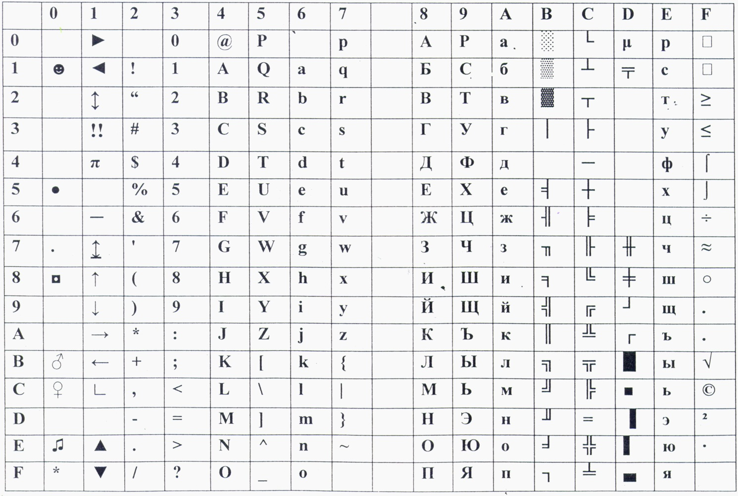
Коды ASCII
Код ASCII - American Standard Code for Information Interchange американский стандартный код обмена информацией (кодировочная таблица)
Таблица имеет 16 строк и 16 столбцов. Место символа в таблице определяет его шестнадцатеричный код.
Таблица состоит из двух частей: стандартной и альтернативной.
В стандартной части – это первые 128 символов, от 0 до 127: цифры, буквы латинского алфавита и специальные для управления компьютером.
В альтернативной части – это вторые 128 символов, от 128-255, предназначенные для размещения символов национальных алфавитов (русский, казахский, японский и т.д.), псевдографических и некоторых специальных символов.

